Slide 1

Bài 1: Các khái niệm cơ bản

Slide 2
Khái niệm về điện toán đám mây
Điện toán đám mây (cloud computing), còn gọi là điện toán máy chủ ảo, là mô hình điện toán sử dụng các công nghệ máy tính và phát triển dựa vào mạng Internet.
Mọi lĩnh vực liên quan đến công nghệ thông tin đều được cung cấp dưới dạng các "dịch vụ", cho phép người sử dụng truy cập các dịch vụ công nghệ từ một nhà cung cấp nào đó "trong đám mây“.
Điện toán đám mây có 2 góc nhìn
  Phía người sử dụng
  Phía nhà cung cấp

Slide 3
- Định nghĩa khác về ĐTĐM Điện toán đám mây:
Là một giải pháp toàn diện cung cấp công nghệ thông tin như một dịch vụ. Nó là một giải pháp điện toán dựa trên Internet ở đó cung cấp tài nguyên chia sẻ.
- Các máy tính trong các đám mây được cấu hình để làm việc cùng nhau.

Slide 4
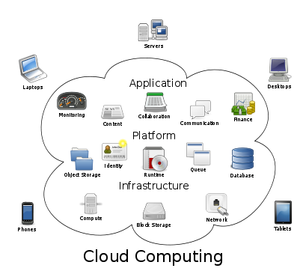
Mô hình điện toán đám mây

Slide 5
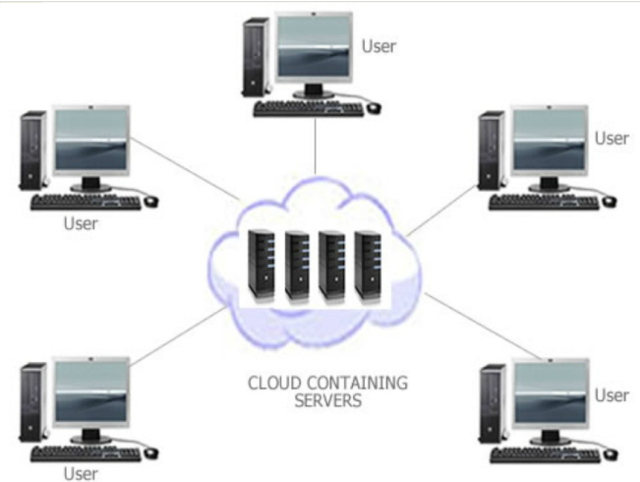
Điện toán máy chủ ảo

Slide 6
Các dịch vụ trong điện toán đám mây

Slide 7
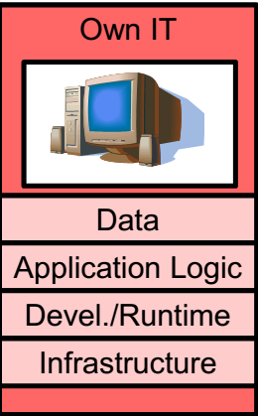
Các dịch vụ IT truyền thống

Slide 8
Các dịch vụ IT truyền thống
Máy tích là công cụ tổng hợp, là thiết bị vật lý cung cấp mọi dịch vụ cho người dùng
Các mức cung cấp theo mô hình này là:
  Nền tảng
  Thực thi
  Ứng dụng
  Dữ liệu
Để khai thác, người dùng phải đầu tư mọi thiết bị của các mức này.

Slide 9
Các loại dịch vụ trong ĐTĐM
Có 3 loại dịch vụ được định nghĩa và sử dụng trong điện toán đám mây:
IaaS: Cơ sở hạ tầng như là một dịch vụ.
PaaS: Nền tảng như là một dịch vụ
SaaS: Phần mềm như là một dịch vụ

Slide 10
Infrasture as a Service (IaaS):
Định nghĩa là Phần cứng như một dịch vụ, Cung cấp các dịch vụ sử dụng phần cứng cho người sử dụng (gọi là tài nguyên), người dùng chỉ cần thuê dịch vụ qua mạng
Cung cấp nhiều nguồn tài nguyên như là máy chủ, lưu trữ, firewalls, load balancers, các địa chỉ IP…Giúp người dùng linh hoạt hơn trong việc sử dụng tài nguyên.
IaaS xuất hiện rộng rãi bởi các nhà cung cấp Amazon, Memset, Google, Windows….

Slide 11
Infrasture as a Service (IaaS):
Iaas phục vụ người dùng các hệ thống tài nguyên:
  Các máy chủ
  Hệ thống lưu trữ
  Hệ thống mạng và quản trị mạng
Các công nghệ:
  Thương mại hóa phần cứng
  Ảo hóa các hệ thống máy chủ, lưu trữ và mạng
  Công nghệ Server template ràng buộc phần cứng và hệ điều hành.
  Quản lý tự động dịch vụ tài nguyên ảo
Các công ty, tổ chức cung cấp dịch vụ này: Amazon EC2, IBM Blue Cloud, Eucalyptus, Google Engine…

Slide 12
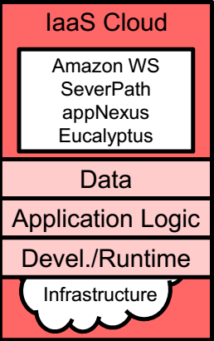
Mô hình dịch vụ IaaS
Hạ tầng coi như là một dịch vụ đám mây

Slide 13
Platform as a Service (PaaS):
PaaS: Coi nền tảng như một dịch vụ. Là một mô hình phân phối ứng dụng.
PaaS cung cấp: Theo đường Internet, người dùng không cần tải về hoặc cài đặt. Gồm
  Tất cả các tài nguyên cần thiết để xây dựng các ứng dụng.
  Dịch vụ hoàn thiện ứng dụng.
Dịch vụ PaaS bao gồm:
  Thiết kế, phát triển ứng dụng
  Thử nghiệm ứng dụng
  Triển khai ứng dụng
  Lưu trữ, đóng gói ứng dụng

Slide 14
Platform as a Service (PaaS)
PaaS còn cung cấp các dịch vụ:
  Tích hợp dịch vụ web, cơ sở dữ liệu
  Bảo mật
  Khả năng mở rộng
  Lưu trữ và quản lý các phiên bản
Lợi ích: Triển khai nhanh chóng với chi phí thấp, Có thể triển khai các ứng dụng cá nhân hoặc công cộng, Khả năng mở rộng dễ dàng, Cập nhật phiên bản nhanh chóng và bảo mật tốt, Không hạn chế về mặt địa lý.
Hạn chế: Quản lý chặt khách hàng, hạn chế ngôn ngữ phát triển và công cụ sử dụng để phát triển.

Slide 15
Platform as a Service (PaaS)
Các công nghệ dùng trong dịch vụ PaaS:
  Các công cụ phát triển phần mềm:
    Các công cụ online
    Tích hợp các công cụ phát triển cục bộ với các dịch vụ đám mây
  Môi trường hoạt động phân phối ứng dụng trong qui mô lớn:
    Cho phép sử dụng vượt ra ngoài giới hạn của phần cứng vật lý
    Có khả năng mở rộng ứng dụng trung gian như cơ sở dữ liệu và tập tin hệ thống
  Ví dụ: MS Azure, Google AppEngine, IBM Rational, Developer Cloud

Slide 16
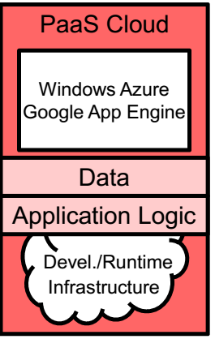
Mô hình dịch vụ PaaS
Nền tảng được coi như là một dịch vụ

Slide 17
Software as a Service (SaaS)
Phần mềm như một dịch vụ:
  Là mô hình trong đó ứng dụng được lưu trữ như một dịch vụ để khách hàng truy cập qua Internet.
  Được quản lý bởi nhà cung cấp.
  Cho phép người sử dụng truy cập từ xa.
Phần mềm không phải cài đặt tại máy tính người dùng, mà người dùng chạy trực tiếp ứng dụng trên các đám mây.
Lợi ích của SaaS:
  Tiết kiệm chi phí mua phần mềm và cài đặt
  Dễ dàng tùy chỉnh, tiếp thị tốt hơn.
  Truy cập ở bất cứ đâu có máy tính và Internet.
  Bảo mật tốt hơn, Giao diện gần gũi với người dùng...

Slide 18
Software as a Service (SaaS)
Các công nghẹ dùng trong dịch vụ SaaS:
  AJAX:Asynchronous JavaScript and XML (JavaScript và XML không đồng bộ), là bộ công cụ cho phép tăng tốc độ ứng dụng web
  SOA:
  Multi-tenancy
VD các dịch vụ:
  Google docs: của Google
  Hotmail: của MS

Slide 19
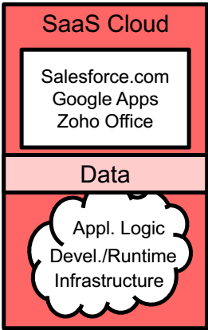
Mô hình dịch vụ SaaS
Phần mềm được coi như là một dịch vụ
Người dùng chỉ làm việc với dữ liệu nhận được
Saas==Web-based Application
VD:
Google map, Facebook,…

Slide 20
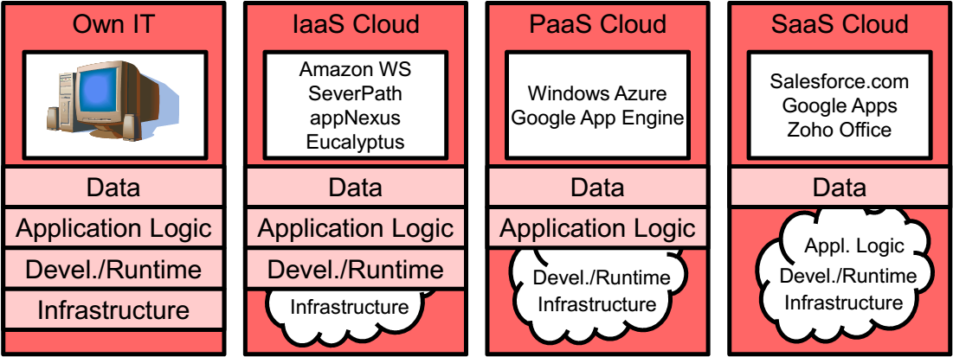
Tổng hợp so sánh các mô hình

Slide 21
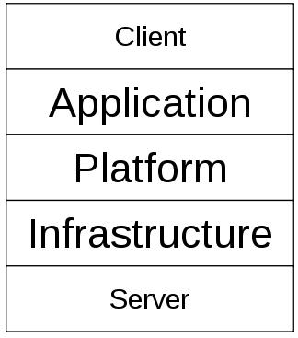
Các thành phần trong điện toán đám mây

Slide 22
Các thành phần trong điện toán đám mây
Client (lớp khách hàng):
  Bao gồm phần cứng và phần mềm, để dựa vào đó, khách hàng có thể truy cập và sử dụng các ứng dụng/dịch vụ được cung cấp từ điện toán đám mây.
  VD: máy tính và đường dây kết nối Internet (thiết bị phần cứng) và các trình duyệt web (phần mềm)….

Slide 23
Các thành phần trong điện toán đám mây
Application (lớp ứng dụng): Phân phối phần mềm như một dịch vụ thông quan Internet, người dùng không cần phải cài đặt và chạy các ứng dụng đó trên máy tính của mình, các ứng dụng dễ dàng được chỉnh sữa và hỗ trợ.
  Các hoạt động được quản lý tại trung tâm của đám mây, không nằm ở phía khách hàng (lớp Client).
  Cho phép khách hàng truy cập các ứng dụng từ xa thông qua Website.
  Người dùng không còn cần thực hiện các tính năng như cập nhật phiên bản, bản vá lỗi, download phiên bản mới… Thao tác sẽ được thực hiện từ các “đám mây”.

Slide 24
Các thành phần trong điện toán đám mây
Platform (lớp nền tảng):
  Cung cấp nền tảng cho điện toán và các giải pháp của dịch vụ, chi phối đến cấu trúc hạ tầng của “đám mây”
  Là điểm tựa cho lớp ứng dụng, cho phép các ứng dụng hoạt động trên nền tảng đó.
Infrastructure (lớp cơ sở hạ tầng):
  Cung cấp hạ tầng máy tính.
  Khách hàng không phải mua server, phần mềm, trung tâm dữ liệu hoặc thiết bị kết nối….
  Tài nguyên này được khách hàng thuê (hoặc miễn phí) sử dụng.

Slide 25
Các thành phần trong điện toán đám mây
Server (lớp server - máy chủ):
Bao gồm các sản phẩm phần cứng và phần mềm máy tính, được thiết kế và xây dựng đặc biệt để cung cấp các dịch vụ của đám mây.
Các server phải được xây dựng và có cấu hình đủ mạnh, đám ứng nhu cầu sử dụng của số lượng lớn người dùng.

Slide 26
Các nhà cung cấp ĐTĐM
Hiện nay có rất nhiều nhà cung cấp các dịch vụ điện toán đám mây. VD: Amazon, Google, Microsoft, Salesforce, IBM, Zoho...
Mỗi nhà cung cấp có một thế mạnh riêng, khách hàng có thể so sánh chính sách các nhà cung cấp này để chọn được dịch vụ thích hợp ở nhà cung cấp thích hợp.

Slide 27
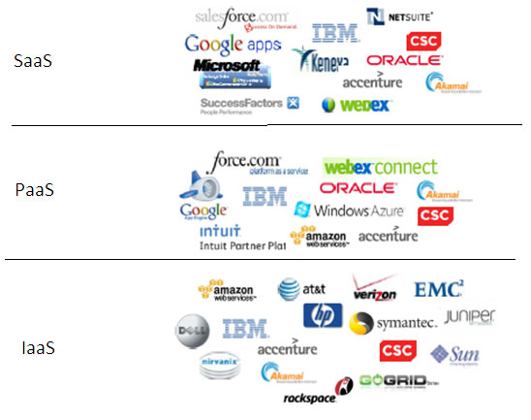
CÁC NHÀ CUNG CẤP

Slide 28
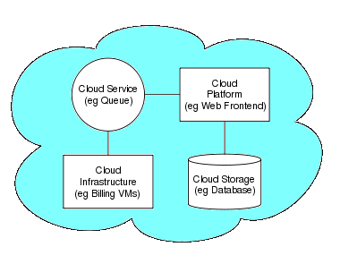
Kiến trúc của điện toán đám mây

Slide 29
Kiến trúc của điện toán đám mây
Có nhiềm “đám mây”, cung cấp các dịch vụ khác nhau
Giữa các đám mây có thể sử dụng được dịch vụ của nhau. Cung cấp dịch vụ tổng thể, nó được ảo hóa
Người sử dụng chỉ cần chọn dịch vụ thích hợp của một đám mây nào đó cung cấp để khai thác.

Slide 30
Cách tương tác với các đám mây?
Phụ thuộc vào nhiều yếu tố, cơ bản như sau:
  nhà cung cấp chúng ta đang sử dụng
  Các công cụ cho phép truy cập vào các ứng dụng điện toán đám mây
  Các nền tảng (AJAX, HTML, Framework, PythonDjango
  Các ứng dụng web ( Gmail, google talk, Googlecalendar, google doc,...)
  Web API
  Các trình duyệt web (firefox, Chrome, IE...)

Slide 31
Tổng hợp các dịch vụ, công nghệ, ứng dụng của 3 loại dịch vụ

Slide 32
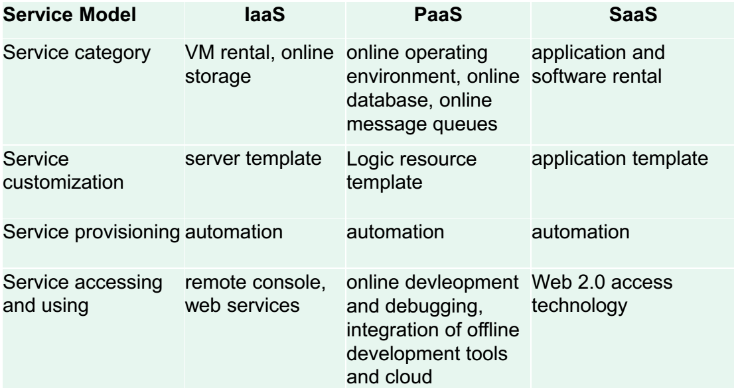

Slide 33
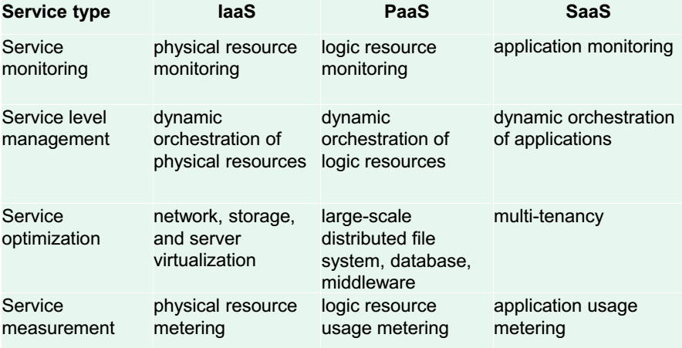

Slide 34
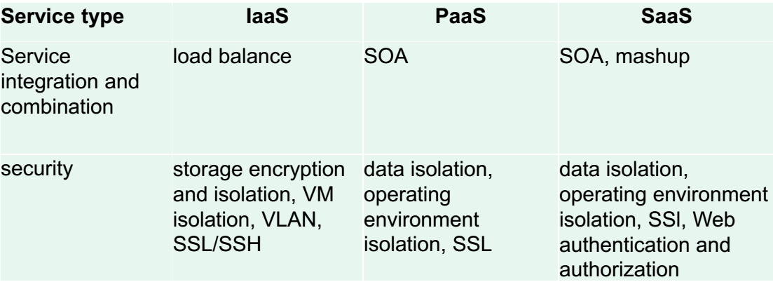

Slide 35
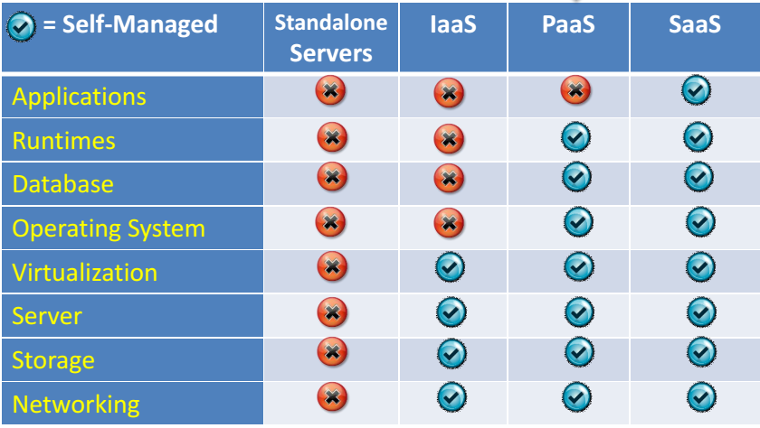

Slide 36
Câu hỏi tự tìm hiểu
Nhóm 1: Trình bày cấu trúc, các thành phần và cách thức hoạt động cơ bản của Điện toán đám mây?
Nhóm 2: Mô tả các dịch vụ sử dụng trong điện toán đám mây? Lợi ích của điện toán đám mây?
Nhóm 3: Trình bày ứng dụng điện toán đám mây trong xây dựng mô hình thư viện số?

Slide 37
Bài tập
Tìm hiểu và mô tả bằng tài liệu về dịch vụ Dropbox
Tìm hiêu về dịch vụ GoogleApp của Google, mô tả cài đặt và thực hành trên máy.
Amazon EC2 là gì? Tìm hiểu cơ chế hoạt động của nó?

